Slide 1



L’Hebdo pro
L’ESSENTIEL DE VOS INFOS MARCHÉ
Edition du 14/12/2021 – Semaine 50

Slide 2


sommaire
Votre actualité…
      Mise en marché 3X4X Oney en Proximité
La tarification ONEY évolue régulièrement.
Pour consulter la tarification en vigueur clic ici
L’HEBDO PRO – Semaine S50 2021

Slide 3

Contexte
Enjeux :
  Le paiement fractionné 3 ou 4 fois porté historiquement par BPCE Financement (offre PNF ou Paiement en N Fois) ne correspond plus aux standards du marché en termes de distribution ou d’offre
  Nous pouvons désormais proposer une offre de paiement fractionné 3 ou 4 fois en proximité moderne, compétitive, simple digitalisée et en self care.
  Contribuer à l’augmentation du Chiffre d’Affaires des commerçants
  Basculer l’ensemble du stock actuel (PNF) sur la nouvelle offre pour fin juin 2022

Slide 4


constats
Un « must have » pour les commerçants en complément de la monétique...
UTILISÉ PAR
6 CONSOMMATEURS SUR 10
PRÈS D’1 FRANÇAIS SUR 5
L’UTILISE AU MOINS UNE FOIS PAR MOIS
10%
A CHAQUE FOIS
9%
PARFOIS
(1-2 / MOIS)
Plus de 60% des consommateurs déclarent avoir utilisé
le paiement en plusieurs fois
LE PAIEMENT FRACTIONNÉ EST DÉTERMINANT
DANS LE CHOIX D’UNE ENSEIGNE
POUR 1 FRANÇAIS SUR 4
L’IMPOSSIBILITÉ DE PAYER EN PLUSIEURS FOIS ENTRAINE
L’ABANDON OU LE REPORT DE L’ACHAT
30%
Vous reporteriez
votre achat à plus tard
22%
48%
Vous effectueriez votre achat dans une autre enseigne
16%
4
Vous renonceriez
à votre achat
10%
Choisissez vous en priorité des enseignes qui proposent le paiement
en plusieurs fois ?
Si pour un achat, votre commerçant ne proposait pas de payer en plusieurs fois, quelle serait votre réaction ?
.... et indispensable pour certaines activités (vente de meubles, garages,...)

Slide 5

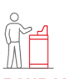

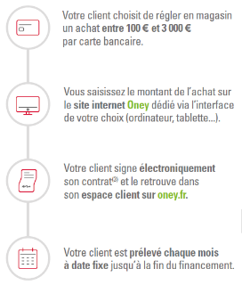
Détail de l’offre 3x4x oney proximite
Tarification en vigueur à vérifier : clic ici
Parcours de l’acheteur
Seuil des montants possibles
De 100 à 3000 €.
TARIFICATION
Montants d’achats de 100€ à 3000€ | Frais clients final (% montant TTC) | Frais commerçant (% montant TTC)
Paiement en 3X sans frais |  | 3,00%
Paiement en 3X avec frais | 1,45% (max 15€) | 1,55%
Paiement en 4X sans frais |  | 3,30%
Paiement en 4X avec frais | 2,20% (max 30€) | 1,55%
Types de paiements acceptés
Carte Bancaire Visa et MasterCard (hors Maestro, Electron et American Express), avec ou sans frais selon le choix du commerçant.
Sécurisation de la solution
Paiement par Carte Bancaire sécurisé et garantie contre la fraude. Oney prend en charge 100 % du risque client (fraude et impayés).
Versement des fonds aux professionnels Sous 48h.
Un délai de rétractation
De 14 jours existe pour le client

Slide 6




Comparaison : pnf tpe vs 3x4x oney en proximite
PNF TPE
AVANT
APRES
Offre sur TPE
Avec formulaire papier
135€ à 2000€
3X4X gratuit uniquement
Versement des fonds sous 10 jours env.
3% 3X et 3,30% 4X sur le montant du crédit
Facture papier
Pas de reporting
PLV magasin : chevalet et sticker
Offre décorrélée du TPE
100% digitale
100€ à 3000€
Option « gratuit ou payant » au choix
Versement des fonds sous 48h
3% 3X et 3,30% 4X sur le montant total de l’achat
Reporting pour facturation/pilotage disponible dans l’outil Oney
Animation/balisage magasin personnalisable
Pour le Commerçant
Ce qui change
AVANT
APRES
Pas de commissions
Défaillance du commerçant portée par BPCE FI
Offre en option du contrat monétique
Convention d’agrément à remplir
Convention à faire signer par le client en face à face
Actions avant radiation en cas de risque :
suppression du 4x
Versement d’une commission
Défaillance du commerçant portée par les Caisses
Pas de contrat monétique : pas de TPE
Formulaire sous Monexpert
Pas de signature en agence : signature électronique
Actions avant radiation en cas de risque :
baisse des seuils
baisse de l’octroi final
Pour le réseau
Ce qui change

Slide 7
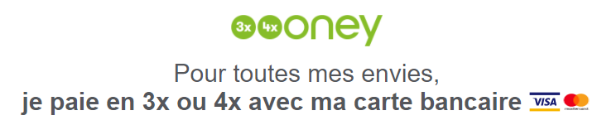
Demo du parcours Oney chez cultura
Lancez la vidéo en cliquant sur le logo ci-dessous.

Slide 8







L’onboarding du commerçant : les étapes clé
1
2
3
Proactivité du Conseiller envers son client commerçant ou
le client s’adresse à son Conseiller
Les établissements sont responsables de la réalisation du KYC du commerçant et conservent la relation commerciale
Le Conseiller transmet
le lead de souscription
via Monexpert
avec les pièces justificatives*
Prise en charge du lead par BPCE FI qui se connecte à la plateforme Oney pour enregistrer la demande et communiquer la décision d’agrément
via Monexpert.
4
5
6
Le commerçant et ses vendeurs reçoivent un autre e-mail avec leurs identifiants pour accéder à l'outil de financement 3X4X.
Ils peuvent désormais proposer le paiement 3X4X sur le lieu de vente.
Dès validation de l’agrément,
le commerçant reçoit un email l’invitant à signer son contrat Oney
sur son espace client.
Le commerçant signe son contrat Oney
via signature électronique
Outil Espace Partenaire
Outil de financement 3X4X
* Au moment de la saisie sous Monexpert le conseiller devra joindre :
un Kbis de moins de 3 mois pour les sociétés,
un extrait d’immatriculation de Répertoire des Métiers<3mois pour les artisans
un avis INSEE obtenu auprès de l’Urssaf<3mois pour les professions libérales
Un RIB

Slide 9
Un parcours 100 % digital pour nos commerçants
Le commerçant se connecte à son espace de financement pour saisir le dossier.
Option 1 – Envoi d’un lien par sms à son client. En toute autonomie, ce dernier complète son dossier et finalise son acte de paiement
Confirmation du paiement du client en direct
Outils pour suivre et piloter l’activité
Option 2 - Accompagné du vendeur, le client complète son dossier et finalise son acte de paiement
En cas de besoin :
SAV commerçant porté par BPCE FI
(1) En cas de nécessité un formulaire papier pourra être mis à disposition du commerçant qui le remplira avec le client.
L’exemplaire du contrat destiné à Oney est à envoyer à l’adresse suivante : ONEY PNF CB COMMERCANTS LIBRE REPONSE 50049 59789 LILLE CEDEX 9

Slide 10

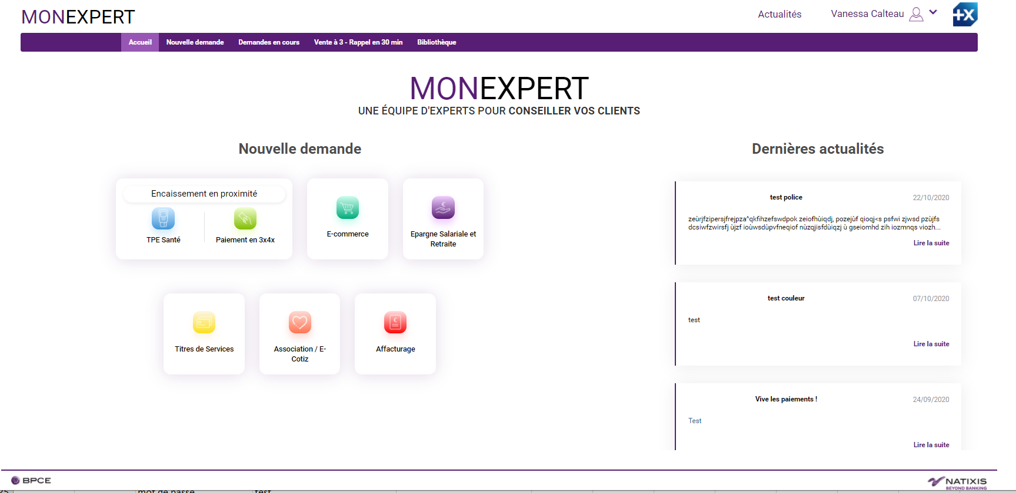
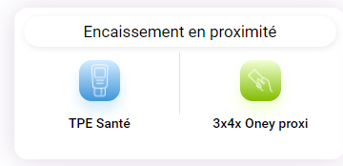

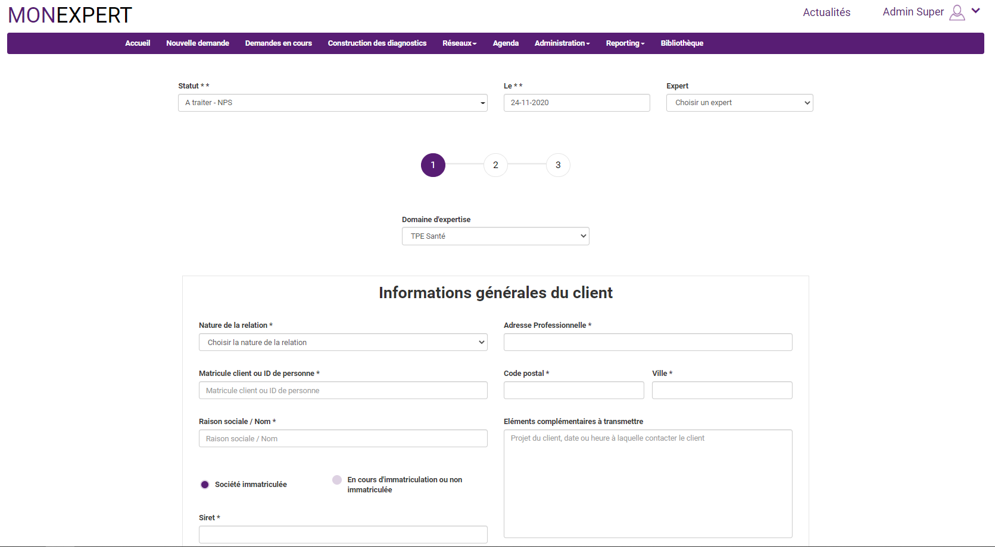
parcours monexpert
Ouverture de l’univers & accès aux expertises
Le Lead est un Lead de souscription du contrat et non de demande de rappel.
sélection de l’expertise « 3X4X Oney proxi »
Ouverture du formulaire : dans nouvelle demande
1
1
2

Slide 11











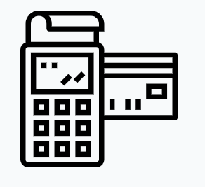
Les cibles et les ambitions
Ambitions :
  Migrer 90% des commerçants PNF actuels vers la nouvelle solution
  Equiper 1 client commerçant/pro sur 2 d’ici à 3 ans 2024
Cibles:
Se focaliser sur les activités appétentes :
  Auto-moto réparation, école de conduite, Beauté
  Meubles
  Habillement
  Beauté, Fleurs, électroménager, radio, TV, voyage…
Et conquérir de nouveaux marchés
Professions libérales de Santé (dentaire, optique,…) génératrices de financements élevés
Clients non équipés de TPE
CE Grand Est Europe 370 126

Slide 12

Zoom sur la liste d’exclusion des activités du paiement 3x4x
Le commerçant s’interdit de proposer les Solutions de Paiement pour le paiement de biens ou de prestations de services qui seraient contraires à la loi, la morale et/ou l'ordre public, et notamment pour le paiement :
- de jeux d’argent (paris ou bookmakers) ;
- des boissons de troisième, quatrième et cinquième catégorie à consommer sur place ou à emporter ;
- de biens liés à la pornographie, tels que par exemple les matériels érotiques ;
- de biens portant atteinte à l'ordre public ou interdits par la législation en vigueur (ex : pédophilie, nazisme, racisme etc.) ;
- de biens pouvant porter atteinte à l’image de Oney ;
- de biens ayant un quelconque lien avec le prosélytisme religieux, racial, sectaire ou politique…etc
ou de tout autre commerce contraire à la législation en vigueur.
Le commerçant s’interdit également de proposer les Solutions de Paiement pour le paiement des cartes cadeaux
Liste d’exclusion des activités du paiement 3x 4x en proximité de Oney Bank, disponible dans le document ci-joint.

Slide 13
Documentation
Retrouvez la documentation et les liens concernant Oney 3x4x
Lien vers la fiche produit : clic ici
Lien vers la présentation complète : clic ici
Lien vers le support de formation des commerçants : clic ici
Lien vers le support de formation du back office commerçant : clic ici
Vidéo concernant le balisage : clic ici
Note d’information : Clic ici
L’HEBDO PRO – Semaine S50 2021

